Slide 1
因他活着
作词：Gloria Gaither
作曲：Willian J.gaitber
吉他编配：高义端
Notes:
石狮市湖滨基督教会欢迎您！

Slide 2
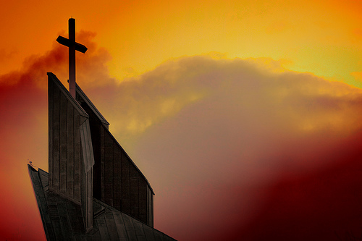
神差爱子 祂名叫耶稣
祂赐下爱 医治宽恕
死里复活 使我得自由
那空坟墓就是我得救的记号
Notes:
石狮市湖滨基督教会欢迎您！

Slide 3
（副歌）
因祂活着 我能面对明天
因祂活着 不再惧怕
我深知道 祂掌管明天
生命充满了希望 只因祂活着

Slide 4
当我走完 人生的路程
痛苦面对 最后征战
救主为我 战胜了死亡
在荣光中我见就主祂是活着

Slide 5
（副歌）
因祂活着 我能面对明天
因祂活着 不再惧怕
我深知道 祂掌管明天
生命充满了希望 只因祂活着
生命充满了希望 只因祂活着

